Slide 1
Systemische Therapie
Grundlagen - Klinische Theorie - Praxis
Dr. Kurt Ludewig ©
Münster, Westfalen

Slide 2
Systemische Therapie: Überblick
TEIL I: Theoretische Grundlagen
Systemische Therapie: Definition
Autopoiese- und Beobachter- Biologische Theorie Maturanas
Systemisches Denken - das systemische Prinzip
Kommunikations- und Sozialtheorie Luhmanns
Psychologische Grundlagen
TEIL II: Klinische Theorie:
Gegenstand und Methode
Therapeutendilemma
Differenz Anliegen / Auftrag
Störungskonzept: Lebensproblem/Problemsystem
Veränderungskonzept
Leitmotive systemische Therapie
Methodischer Rahmen: 10+1 Leitsätze/Leitfragen
Professionelle Versorgung: Hilfe und Fürsorge

Slide 3
Literaturhinweise

Slide 4


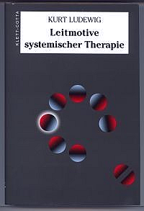


Systemische Therapie
Literaturhinweise des Referenten
Klett-Cotta
1992, 1997⁴
^{-vergriffen –}
^{Typoskript unter:}
^{www.kurtludewig.de/Texte}
Wird voraussichtlich im 2014 bei Auer-Verlag neu erscheinen
Hogrefe
2000
Carl-Auer
2005, 2009²
Klett-Cotta
2002
Carl-Auer
2013

Slide 5
Systemische Therapie
Ergänzende Literaturhinweise
Theorie
Haken, H., G. Schiepek (2006): Synergetik in der Psychologie. Selbst-organisation verstehen und gestalten. Göttingen (Hogrefe).
Luhmann, N. (1984), Soziale Systeme. Frankfurt a.M. (Suhrkamp).
Maturana, H.R., F.J. Varela (1987), Der Baum der Erkenntnis. Bern (Scherz).
Ludewig, K., H.R. Maturana (2006), Gespräche mit Humberto Maturana. In:
http://www.systemagazin.de/bibliothek/texte/ludewig-maturana.pdf
Praxis
Klein, R., A. Kannicht (2007), Einführung in die Praxis der systemischen Therapie und Beratung. Heidelberg (Carl-Auer-Systeme).
Schweitzer, J., A. von Schlippe (2006): Lehrbuch der systemischen Therapie und Beratung II. Das störungsspezifische Wissen. Göttingen (V & R).
Wirth, J.V., H. Kleve (Hrsg)(2012), Lexikon des systemischen Arbeitens. Grundbegriffe der systemischen Praxis, Methodik und Theorie. HD (Carl-Auer)

Slide 6
Systemische Therapie
Literaturhinweise des Referenten II
Darüber hinaus liegt eine große Zahl veröffentlichter und unveröffentlichter Aufsätze sowie einige Powerpoint-Präsentationen unter „Texten“ in:
http://www.kurtludewig.de
Für Teilnehmer meiner Veranstaltungen gibt es im selben Homepage eine gesperrte Sektion „Materialien“, für die Folgendes notwendig ist:
Benutzername: Kludewig
(beachte Groß/Kleinbuchstaben))
Passwort: gast2006

Slide 7
Einführung

Slide 8
Systemische Praxis
Nutzung systemischen Denkens für den professionellen Umgang mit Menschen bei der Linderung, Bewältigung, Klärung und/oder Auflösung ihrer persönlichen, zwischenmenschlichen und organisatorischen Probleme.

Slide 9
Systemische oder Familientherapie?
Familientherapie
konzipiert Probleme als relationale Dysfunktio-nen im System Familie
beschränkt das Setting auf die Familie
ist theoretisch undiffe-renziert
Systemische Therapie
versteht Probleme als stabilisierte psychische und kommunikative Systeme
ist vom Setting unabhängig
verweist theoretisch auf systemisches Denken.

Slide 10
Was ist Systemische Therapie?
Pragmatische Umsetzung systemischen Denkens in die (psycho)therapeutische Praxis mit dem Ziel, menschliches Leiden nachzuvollziehen, zu lindern und gfs. zu beenden.

Slide 11
Zur Geschichte der systemischen Therapie
Theoretische Grundlagen
Allgemeine Systemtheorie, Theorie offener Systeme (L. v.Bertalanffy)
ad hoc Theorien aus Kybernetik 1. Ordnung, Strukturalismus, Humanismus
Kybernetische Epistemologie (G. Bateson)
Autopoiese, biologische Erkenntnistheorie (H. Maturana), Kybernetik 2. Ord (H.v. Foerster), (Rad. Konstruktivismus (E. v.Glasersfeld), Dialog, Rhetorik (Rorty, Geertz...), Kommunikation, Theorie sozialer Systeme (N. Luhmann), Sprachphilosophie (Wittgenstein, franz. Schule...), Narrationstheorie, sozialer Konstruktionismus (K. Gergen...)
Synergetik (H. Haken), Neurowissenschaften, Chaostheorie, non-lineare dynamische Systeme, Emotionstheorie (L. Ciompi).
± 1950 Pragmatische Familienarbeit:
u.a. Bateson et al., Wynne, Jackson ...
± 1969 Familientherapien:
- Prozessbezogen: MRI Watzlawick et al.
- Direktiv-Strukturell: Haley, Minuchin...
1976 Systemische Familientherapie:
Mailand I. M. Selvini Palazzoli et al.
1981-2 Systemische Therapie
P. Dell, B. Keeney, S. de Shazer
1983-9 Weiterentwicklungen:
    Lösungsorientiertheit: M. Erickson. S. de Shazer
    Sozialtheorie/Dialog: H. Goolishin, T.Andersen
    Sprache/Narrativen: M. White
ab 1990 Konsolidierung <deutschsprachig>:
    Klinische Theorie (K. Ludewig...)
    Empirische Forschung (G. Schiepek...)
    Emotionen (R. Welter-Enderlin, T.Levold...)
    Ausdifferenzierung von Schulen

Slide 12
Ausdifferenzierungen der
Systemischen Therapie
Interventionsbezogene Ansätze der Mailänder Schule und Weiterentwicklungen (Boscolo, Cecchin)
Kooperationsbezogene Ansätze wie das Reflektierende Team (Andersen) und der Offene Dialog (Seikkula)
Sprachlich betonte Ansätze in Anlehnung an den sog. Sozialen Konstruktionismus (Goolishian u.a.)
Kurzzeittherapeutischer, lösungsorientierter Ansatz (de Shazer)
Narrative Ansätze (White, Freeman u.a.)
Biographische Ansätze (Welter-Enderlin, Buchholz u.a.)
Integrative Ansätze (verschieden)

Slide 13
TEIL I
THEORETISCHE VORAUSSETZUNGEN
Erkenntnistheoretische Grundlagen
Sozialtheoretische Grundlagen
Psychologische Grundlagen

Slide 14
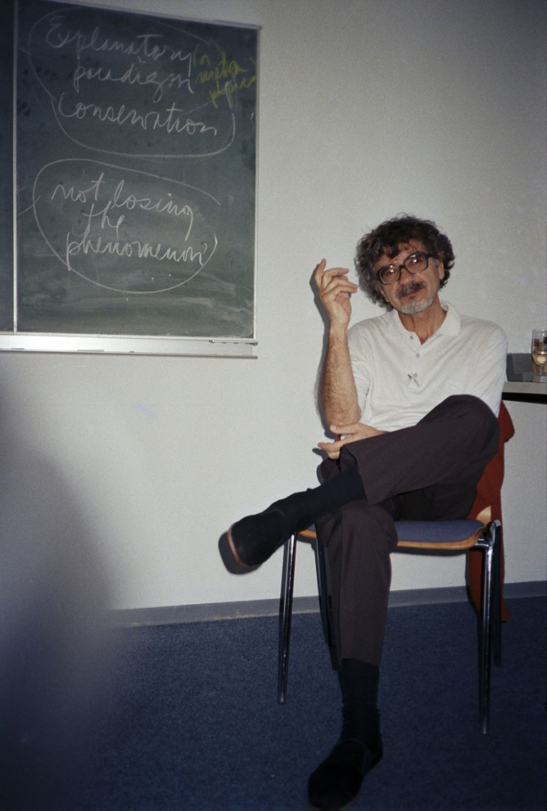
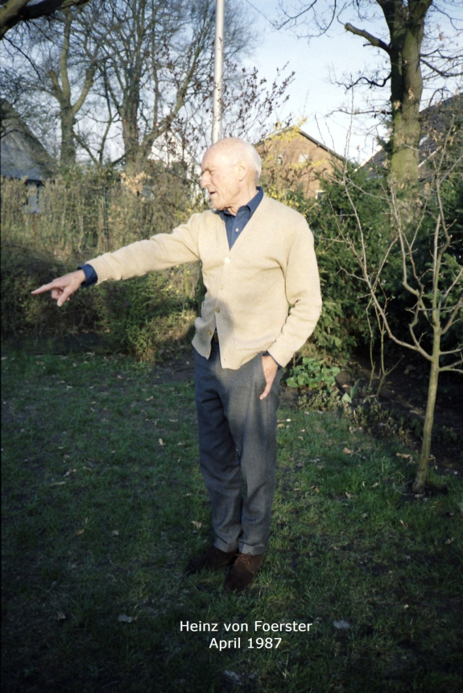
Die „Impulsgeber“
Humberto Maturana 1989
Humberto R. Maturana 1989 und Heinz von Foerster 1987 in Hamburg

Slide 15
a. Erkenntnistheoretische
Grundlagen:
Erkennen –Beobachten
Systemisches Denken
Systemisches Prinzip

Slide 16
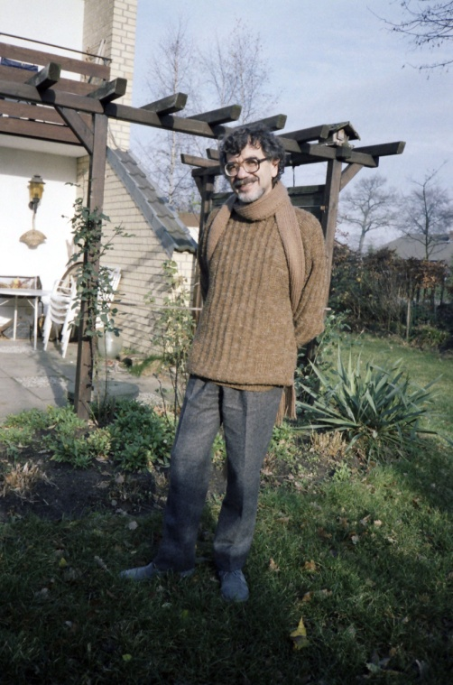
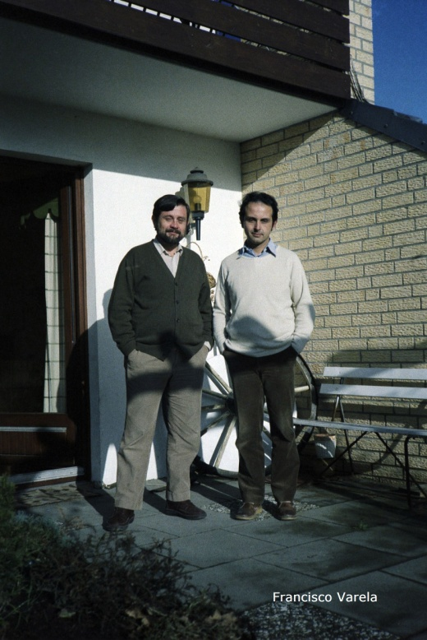
1. Erkennen – Beobachten
nach H.R. Maturana

Slide 17
Die Wirklichkeit der Wirklichkeit
oder:
die zwei Säulen systemischen Denkens
< ein Cartoon von Hannes Brandau, 1991 >

Slide 18
Zum Verhältnis Subjekt / Objekt I
1)
IDEE
2)

Slide 19
Zum Verhältnis Subjekt / Objekt II
3)
4)
Beobachter
Kommunikation

Slide 20
Kleiner Wahrnehmungstest:
Wie viele Dreiecke sind in der Abbildung?

Slide 22
Grundlagen systemischen Denkens:
Elemente des Beobachtens, Ontogenese und Realität
BEOBACHTER < „linguierendes“ Lebewesen >
Unterscheidet < Operation des Beobachtens >
EINHEIT < Ergebnis des Beobachtens >
Existenz Existenzbereich
(Realität) einfach
komplex
System Organisation
Struktur
Lebendes System :=Autopoietische
Einheit

Slide 23
Exkurs: Das Autopoiese-Konzept
nach H.R. Maturana und F.J. Varela (1987)

Slide 24
Beobachten heißt Unterscheiden
Das Nervensystem erzeugt andauernd Unterschiede zwischen den Operationen der eigenen Bestandteile.
Unterschiede im psychischen Bereich stellen die Erfahrungen dar.
Manche dieser Erfahrungen gelangen zum Bewusst- sein und werden sprachlich zu Erkenntnissen verarbeitet.
Beobachter sind Menschen, die Unterscheidungen in- Sprache („linguierend“) hervorbringen.

Slide 25
Grundlagen systemischer Therapie:
Beobachten und Beobachter
“Beobachter” sind “linguierende” Lebewesen.
Als Lebewesen sind sie autopoietisch organisiert, folglich autonom, operational geschlossen sowie ziel- und zeitlos.
  Bereich subjektbezogenen Erkennens
Menschliche Lebensweise vollzieht sich „linguierend”, d.h. im Bereich der Verhaltenskoordinationen höherer Ordnung
  Bereich menschlicher Konsensualität und Gesellschaft
Es folgt:
“Beobachter” sind zugleich einsame Erzeuger ihrer Realitäten und
auf Konsensualität ausgerichtete, sozial konstituierte Lebewesen.

Slide 26



Beispiele für
Verhaltenskoordination und „Linguieren“
Verhaltens-
koordinationen
„Linguieren“:
Verhaltens-koordination höherer Ordnung

Slide 27
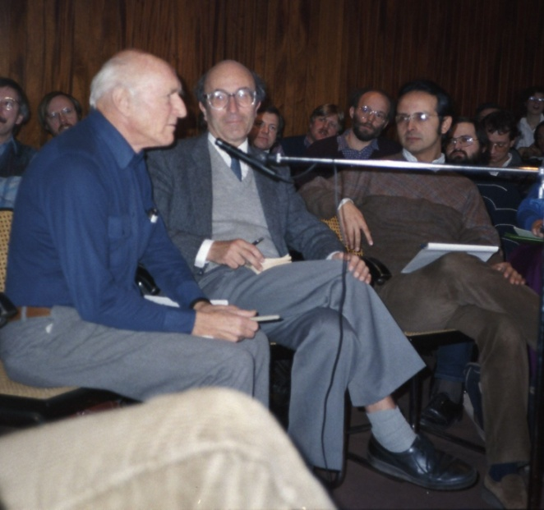
2.
Systeme und
Systemisches Denken

Slide 28
Einheiten und Systeme I
Einfache Einheit: definiert durch Eigenschaften
Beobachten
<unterscheiden>
EINHEIT UMWELT
Einheit der Differenz
Differenz Einheit / Umwelt

Slide 29
Einheiten und Systeme II
Differenzierung
R
Relation
E₁
E₂
Elemente
G
Grenze
Differenz Einheit / Umwelt
Differenz System / Umwelt

Slide 30
Einheiten und Systeme III
R
R = Relation
E₁
E₂
E = Elemente
G
G = Grenze
System := abgegrenztes Gebilde
aus relationierten Elementen

Slide 31
Systemisches Denken
Interdisziplinäre Denkbewegung:
u.a. Systemtheorie, Selbstorganisation, Kybernetik, Auto-poiesis, Synergetik, Theorie dissipative Strukturen etc.
Gegenstand:
Komplexität und Vernetzung
Ziel:
„komplexitätserhaltende Komplexitätsreduktion“
Menschenbild:
Polysystemisches Lebewesen, das zugleich biologisch selbst-ständig, psychisch polyphren und kommunikativ vielfältig eingebunden ist.
Erkenntnistheorie:
Theorie des Beobachtens bzw. Beobachter-Theorie

Slide 32
3.
Das systemische Prinzip

Slide 33
Systemisches Denken
- das systemische Prinzip -
Menschen sind konstitutiv veranlagt, ihre biologische Individualität durch Konsensualisierung zu überschreiten.
Dafür benötigen sie existentiell andere, denen Gleich-artigkeit zugeschrieben wird.
Erkennen heißt Unterscheiden. ICH kann als ICH erst im Unterschied zu einem anderen Ich, also einem DU, ent-stehen. Dabei: Ich und Du <=> WIR.
Erst im WIR <Soziales System> entsteht das Menschsein.
Das WIR hebt in sich die biologisch-individuelle und die sozial-kommunikative Identität des Menschen auf
=> das systemische Prinzip

Slide 34
Systemisches Denken
- ethische Folgerungen -
Grundmatrix menschlicher Existenz
ICH_{DU} / DU_{ICH} WIR_{ICH/DU}
Ethische Folgerungen:
Akzeptanz: Achte die Vielfalt individueller Welten!
Respekt : Achte den anderen als ebenbürtig!

Slide 35
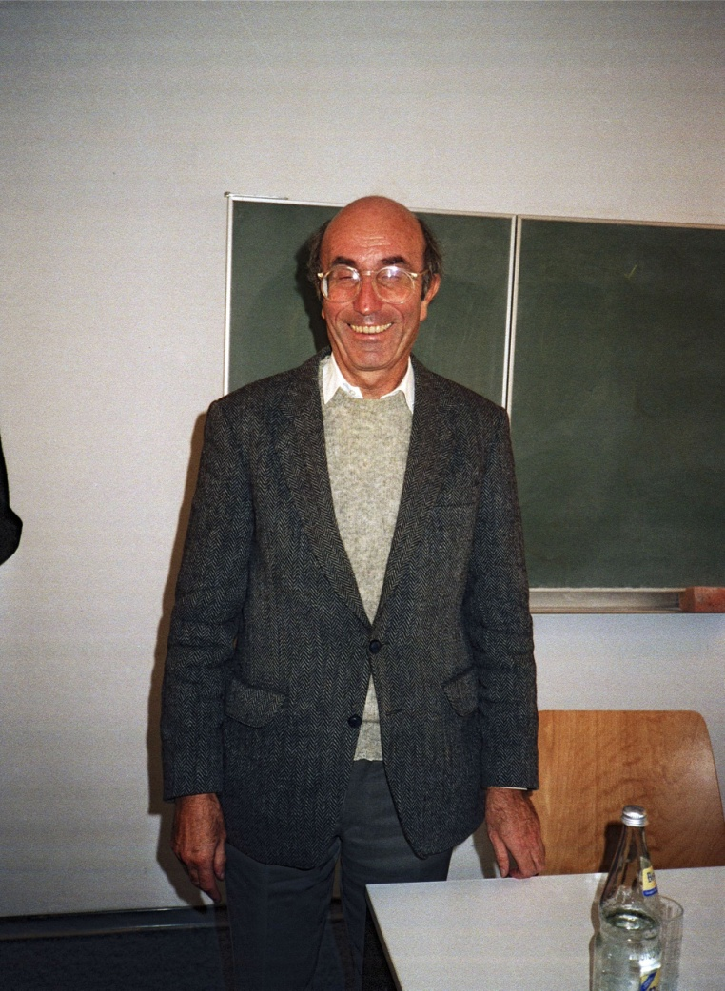
b. Sozialtheoretische Grundlagen:
Kommunikation / Soziale Systeme
Niklas Luhmann Hamburg 1990

Slide 36
Einführung:
Modelle sozialer Systeme

Slide 37
Modelle sozialer Systeme I
Modell „Mobilé“
Intervention
Mechanisch-physikalische Analogie

Slide 38
Modelle sozialer Systeme II
Modell „Organismus“ (Vernetzung)
Intervention
Biologische Analogie

Slide 39
Modelle sozialer Systeme III
Modell „Kommunikation“
Was gibt es heute zum Essen?
Muss Du immer das Gleiche fragen?
Papi, es gibt Mirácoli, hmm!
Ach, schon wieder...
Für Dich gibt es einen Steak
.................>>>
==========================================>>> ZEIT
Hast Du Hausaufgaben?
Nee, hab keine
Und das stimmt, oder?
Klar doch, heute nicht
Ich rufe die Lehrerin morgen an
.................>>>

Slide 41
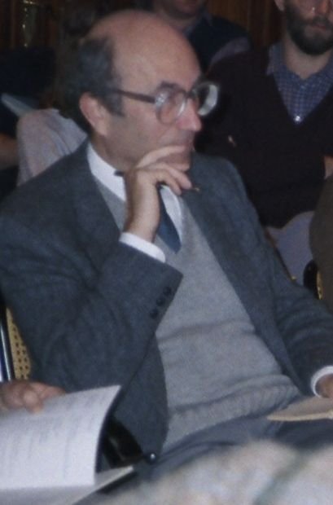
1.
Kommunikationstheorie
n. Niklas Luhmann

Slide 42
Grundlagen systemischer Therapie:
Kommunikation I <nach Niklas Luhmann>
Kommunikation -
dreistelliger Selektionsprozess, bei dem erst der Adressat die Kommunikation als solche qualifiziert:
1) Wahl einer Information: was?
2) Wahl eines Mitteilungsverhaltens: wie?
3) Verstehen: Beobachten, d.h. Unterscheidung zwischen Information/Mitteilung und Auffassung der Beobachtung als Mitteilung

Slide 43
?
!
...

Slide 44
Kommunikation: Problem doppelter Kontingenz I
Soziale Begegnung
?
?
Denn: Sie sind füreinander undurchschaubar u. unberechenbar

Slide 45
Kommunikation: Problem doppelter Kontingenz II
Doppelte Kontingenz:
Denn: für beide gilt:
Ich kann dies oder das
so oder so mitteilen
… sie/er kann dies
oder das verstehen
UND

Slide 46
Kommunikation: Problem doppelter Kontingenz III
Lösung:
Sie beobachtet
Ich winke
Also: Ich handle ---→ sie „versteht“
D.h.: Ich gehe ein Risiko ein,
vertraue aber darauf,
dass es ihr auch so geht…
… sie differenziert
zwischen Information und Mitteilung… und reagiert…

Slide 47
Kommunikation: Problem doppelter Kontingenz IV
Ergebnis:
Kommunikationen schließen aneinander
( => Anschlussbildungen) zu einem Kommunikationsablauf an, der sich nach und nach strukturiert und dabei Erwartungen bildet.
Erwartungsbildung (Redundanzen, Normen, Rituale) ermöglicht dauerhafte Kommunikation.

Slide 48
Grundlagen systemischer Therapie:
Kommunikation II <nach Niklas Luhmann>
Die Folgen:
► Erst der Adressat qualifiziert eine Handlung als Kommunikation, wenn er der beobachteten Handlung den Sinn einer Mitteilung und nicht den einer bloßen Information über ein Verhalten gibt.
► Kommunikation ist als selbstreferentielles, temporalisiertes (nicht räumliches), instabiles Geschehen prinzipiell offen für Zufälle, Unerwartetes, Missverständnisse, also ein riskanter Ablauf.
► Über die Zeit bilden sich Redundanzen und so auch Erwartungsstrukturen, die das Risiko verringern, jedoch nicht ausschließen

Slide 49
2.
Theorie sozialer Systeme
n. Niklas Luhmann

Slide 50
Was heisst System?
Ältere Definitionen wie die von Hall und Fagan (um 1954) fassten Systeme so auf, dass sie Elemente sammeln und miteinander relationieren.
Neuere Definitionen gehen davon aus, dass die Elemente, ihre Relationen untereinander und die Systemgrenze mit dem Auftreten des System gemeinsam entstehen.
Beispiel:
Steine aus einem Steinhaufen ≠ Steine in einer Mauer
(durch Zunahme und Einschränkung von Eigenschaften).
Atome Na und Cl ≠ Bestandteile von NaCl

Slide 51
Systeme
<nach N. Luhmann 1984 >

Slide 52
Grundlagen systemischer Therapie:
Das soziale System I <n. Niklas Luhmann>
Systeme sind beschreibbar durch Angabe ihrer Elemente, Relationen und Grenze.
Für soziale Systeme folgt:
Elemente = Kommunikationen
Relationen = Anschlussbildungen
Grenze = Sinngrenze

Slide 53
Grundlagen systemischer Therapie:
Das soziale System II <n. Niklas Luhmann>
Soziale Systeme verarbeiten Ereignisse (temporali-sierte Einheiten = Handlungen) zu Kommunikationen.
Kommunikation verbindet Handlungen durch Sinn.
Sinn meint eine bestimmte Strategie des selektiven Verhaltens vor dem Hintergrund hoher Komplexität.
Die Grenze sozialer Systeme ist eine Sinngrenze, die dem System erlaubt, Kommunikationen als dazugehörig oder nicht zu erkennen und dem Sozialsystem zuzuordnen - der Sinn ist am Thema erkennbar.

Slide 54
Grundlagen systemischer Therapie:
Sinn <n. Niklas Luhmann>
P Sinn reduziert Komplexität und schafft Einheit in der Fülle des Möglichen; Sinn macht Komplexität für psychische und soziale Systeme verfügbar
⇒ Sinn ist die basale Operation psychischer u. sozialer Systeme
P Sinn ist selbstreferentiell und verweist immer nur auf Sinn. An Sinn gebundene Systeme können nicht sinnfrei erleben oder handeln; für sie gibt es keine sinnfreien Gegenstände
⇒ Also: Man kann nicht nicht Sinn machen!
P Sinn ist als temporalisierte Komplexität prinzipiell instabil
⇒ Jeder Sinn kann im nächsten Moment anders werden.

Slide 55
Fazit
im Sinne Luhmanns
Soziale Phänomene :=
Temporalisierte Einheiten aus Ereignissen
Soziale Systeme :=
Sinnzusammenhänge im Zeitablauf

Slide 56
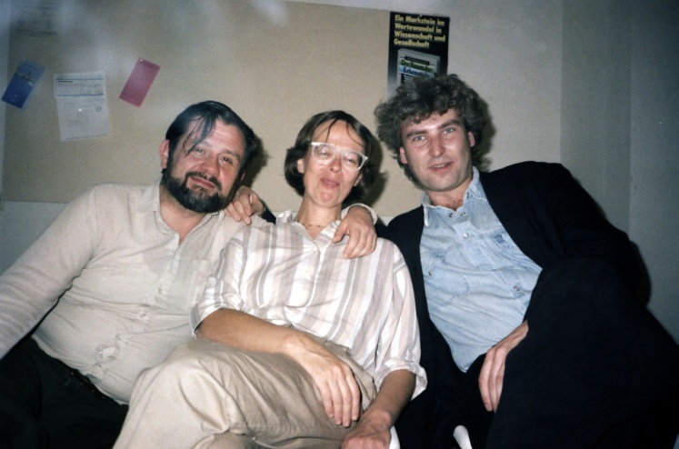
Nachtrag
nach K. Ludewig 1987, 1992
Eine Bestimmung des
Interaktionssystems
für die klinische Theorie:
Das Mitglied-Konzept
ISS 1987

Slide 57
Soziale Systeme
Interaktionssystem I (nach K. Ludewig 1992)
Ein Modell für die klinische Theorie
Problem: Bestimmung der Elemente, Relationen und der Grenze
interaktioneller sozialer Systeme.
Lösungen:
Elemente = Mitglieder <Soziale Operatoren bzw. Funktionseinheiten>
Relationen = Anschlüsse <durch Kommunikationen>
Grenze = Sinngrenze <Sinnkontinuität in der Zeitdimension>

Slide 58
Soziale Systeme
Interaktionssystem II <n. K. Ludewig 1992>

Slide 59
Das Mitglied-Konzept:
Vorteile für die klinische Theorie
Das Mitglied-Konzept erlaubt gegenüber dem Luhmannschen Kommunikationsbegriff:
einen systemisch korrekten Rückbezug der Kommunikationen auf die daran Beteiligten
Unterscheidung von
Mensch (= intersystemische Ganzheit),
Rolle (= Programm zur Ausführung von Mitgliedschaften) und
Mitglied (= aktuell interagierender sozialer Operator)
Konzeptualisierung des Therapieziels als
„Auflösung problemerhaltender psychischer Systeme“ (Einzel-Th.) bzw. „Auflösung der Mitgliedschaft im Problemsystem“ (System-Th.).
Orientiert die Praxis durch eine allgemeine, im voraus bestimmbare Definition der „Therapeutenrolle“ (z.B. 10+1 Leitsätze bzw. -fragen)
wobei: Mensch ≠ Therapeut als Rolle ≠ Therapeut als Mitglied

Slide 60
c. Psychologische Grundlagen:
Systemische Theorie psychischer Systeme
Oder
auf dem Weg zur Überwindung von Einheitlichkeits-Auffassungen?

Slide 61
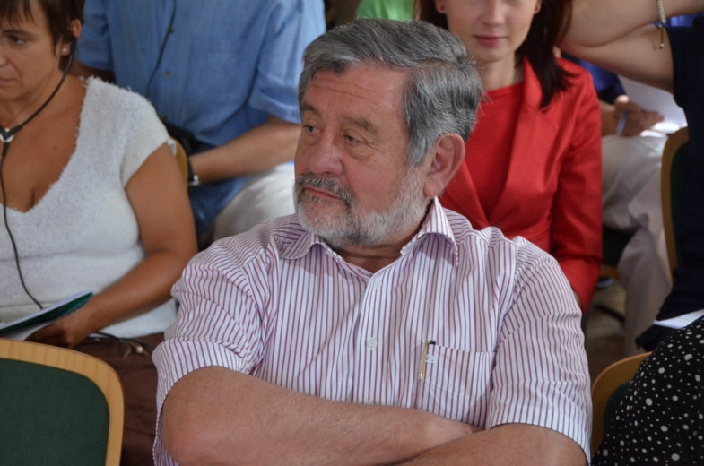
Psychische Systeme
Thesen und Elemente einer systemischen Theorie

Slide 62
Literaturhinweise des Referenten
Ludewig, K. (2005), Kap. 3 „Entwurf eines Menschenbilds“.
  In: ders., Einführung in die theoretischen Grundlagen der systemischen Therapie. Heidelberg (Carl-Auer-Systeme)
Ludewig, K. (im Druck, vorauss. 2012), Zum Menschenbild der Systemischen Therapie. Über polysystemische Biologie, Polyphrenie und vielfältige Mitglieder.
  In: Petzold, H. (Hrsg.), Die Menschenbilder in der Psychologie und Psychotherapie. Wien (Klammer).
Ludewig, K. (2011. Psychische Systeme – ein nützliches Konzept für die systemische Praxis?
In: Familiendynamik 36: 222-238.
Weitere spezielle Arbeiten finden sich in den Literaturhinweisen der genannter Aufsätze.

Slide 63
Ausgangslage
Die althergebrachten Auffassungen von Wissenschaft gehen von universaler Einheitlichkeit aus (z.B. die Wahrheit, die Natur, die Umwelt, der Mensch, das Selbst, die Identität etc.) .
Einige zeitgenösische Wissenschaftler aber belehren uns, dass diese postulierten Einheiten eher Trugschlüs-se unseres Beobachtens sein können.
In systemisch-konstruktivistischer Perspektive geht man daher von Vielfalt oder„Multiversa“ aus

Slide 64
Nachdenkenswerte Gedanken zum «Ich»
- einheitlich oder vielfältig? -
„Das Ich, welches erfasst,… ist ein Bewusstseinsvorgang, in jedem Augenblick verschieden von dem, der im vorhergegangenen Augenblick war…“ (Psychologie: W. James 1909)
„Die Kognitionswissenschaft belehrt uns, dass wir kein wirkendes oder freies SELBST besitzen…„… die Kognition (kann) als emergentes Phänomen selbst-organisierter, verteilter Netzwerke untersucht werden“ (S. 183 u.175) (Kognitionsforscher: F. Varela & E. Thompson 1991, S. 183)
„Wir erleben diese vielen „Iche“ in der Regel als ein einheitliches Ich…
Diese … entstehenden verschiedenen Iche (binden) sich aktuell in ver-schiedener Weise zusammen und (konstituieren) den Strom der Ich-Emp-findungen“ (Biologie: G. Roth, 2001, S. 325ff)
„Das hieße aber auch, dass die Psyche ein „Unjekt“ und keine Realität... ist, sondern: System... nämlich als Differenz“ (Soziologie: P. Fuchs 2005, 141ff)

Slide 65
Psychische Systeme
- Definition -
Für Systeme gilt im Allgemeinen, dass sie durch ihre Elemente, Relationen und Grenze definiert sind.
Psychische Systeme stellen (temporalisierte) Prozesse dar, die körperliche Aktivitäten (Kognitionen, Emotionen, Handlungen) zu Bewusstsein verarbeiten. Sie entstehen im Zusammenhang mit tatsächlicher sozialer Interaktion oder als Reaktion auf innere Aktivität.
Psychische Systeme kann man daher wie folgt auffassen:
Elemente := emotionalkognitive Einheiten
Relationen := Anschlussbildung
Grenze := Sinngrenze

Slide 66
Psychische Systeme I – Thesen I
Psychische Systeme
sind unbeständige, nicht beobachtbare emotionalkognitive Kohärenzen, die nur in Selbstreflexion oder Kommunikaton rekonstruierbar sind,
sie verweisen im- oder explizit auf eine Relation zu einem speziellen oder generalisierten Anderen, auch dann, wenn sie sich auf andere Selbste desselben Individuums beziehen, zumal ein Ich nur als Unterscheidung (von einem anderen Ich bzw. einem Du) erkennbar ist.
sie werden als (temporalisierte) Prozesse immer neu als Reaktion auf innere oder äußere Ansprüche produziert und reproduziert und stellen das psychische Gegenstück zu den sozialen Mitgliedschaften eines Menschen dar.

Slide 67
Psychische Systeme I – Thesen II
Psychische Systeme stellen keine beständigen, beobachtbaren Gegenstände dar, sondern Prozesse, die gedanklich oder in Kommunikation rekonstruiert und zu Kohärenzen strukturiert werden.
Reproduzierte kognitivemotionale Kohärenzen werden als Identitätsaspekte erlebt. Identität resultiert aus einer selektiven Rekonstruktion von Mitgliedschaften im biografischen Ablauf.
Schlussfolgerung:
Jeder Mensch verkörpert im Lebensablauf vielfältige psychische Systeme, hat also im Normalzustand eine polyphrene Fähigkeit, verschiedene Iche zu generieren.
Polyphrenie ist Normalität.

Slide 68
Entwicklungsmodelle psychischer Systeme
Einzigartiges erwachsenes SELBST
Vielfältige
Selbste eines Individuums

Slide 69
Entwicklung relationaler Kohärenzen
Psychische Systeme (Selbste – Iche – Identitäten)
KIND^{MUTTER}
⇆ KIND_{MUTTER} ⇆ MUTTER_{KIND}
RELATIONALE MITGLIED MITGLIED
IDENTITÄTEN INTERAKTIONSSYSTEM
MUTTER^{KIND}
⇆ MUTTER_{KIND} ⇆ KIND_{MUTTER}

Slide 70
Psychische Systeme II:
- Aktuelles und personales ICH -
Jeder Mensch verkörpert zu jeder aktuellen Interaktion jeweils eine Mitgliedschaft und ein psychisches System.
Jeder dieser Operationalitäten kann ein ICH zugeordnet werden ( aktuelles oder operationales ICH).
Die hierbei beteiligten Operationen treffen in der körperlichen Struktur eines Menschen zusammen. An dieser Struktur sind Menschen für sich und andere identifizierbar.
ICH als Bezeichnung für einen Menschen ( personales ICH) resultiert aus einer jeweils aktuellen, im Bewusstsein oder in Kommunikation erbrachten Synthese (Narrative) der betreffenden Operationalitäten.
Identität ist andauernde Arbeit an einem Bild, wer wir sein wollen!

Slide 71
Psychische Systeme II
- Zwei ICH-Formen -
These: Jeder Mensch verkörpert zu jedem interpersonellen Moment eine Mitgliedschaft und ein psychisches System.
Da jede dieser Operationalitäten als Ganzes wirkt, kann ihnen jeweils ein ICH (oder Selbst) zugeordnet werden (=> aktuelles oder operatives ICH).
Ich bin es, der hier vorliest, obwohl ich vor wenigen Minuten ein ganz anderer war, der anderes tat.
“ICH” als Bezeichnung für einen Menschen (=> personales ICH) ist ein Narrativ, das aus einer jeweils aktuellen, entweder im Bewusstsein (psychisches System) oder in Kommunikation (Mitgliedschaft) erbrachten Synthese hervorgeht.
→ Ich ‘bin’ Kurt Ludewig unabhängig von dem, was ich gerade tue.

Slide 72
Psychische Systeme II: ICH-Formen
Zeitlich überdauernde ICH-Beschreibungen werden gewisser-maßen „standardisiert“ und konstituieren so die Persönlichkeit eines Menschen.
Ob ein aktuelles, ein personales oder ein standardisiertes ICH thematisiert wird, hängt vom Kontext der Kommunikation ab.
Auf die Frage: wer bist Du?
  wird vom Antwortenden jeweils in Abhängigkeit von seiner Wahrnehmung und/oder Einschätzung des Interaktions-kontextes reagiert;
  dabei kann er auf aktuelle oder personale Aspekte bzw. auf standardisierte Vorlagen zurückgreifen.

Slide 73
Zusammenfassung:
Jedes ICH – ein Unterschied - bedarf, ob als psychisches System oder als Mitglied, einer faktischen oder gedachten Relation zu einem anderen ICH, also einem DU, um überhaupt im WIR entstehen zu können.
Der Mensch beginnt mindestens zu zweit !
∆ ICH/DU ⇆ WIR ⇆ ICH_{DU} ⇆ DU_{ICH}

Slide 74
TEIL II
KLINISCHE THEORIE
bzw. Theorie der Praxis
- systemisch -

Slide 75
Klinische Theorie:
Gegenstand
Störungskonzept
Veränderungskonzept
Therapeutischer Prozess
Methodischer Rahmen

Slide 76
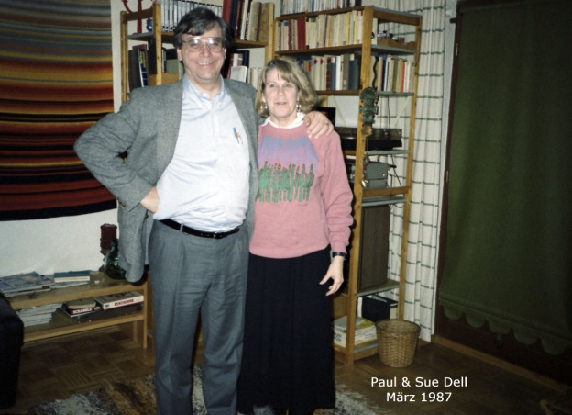
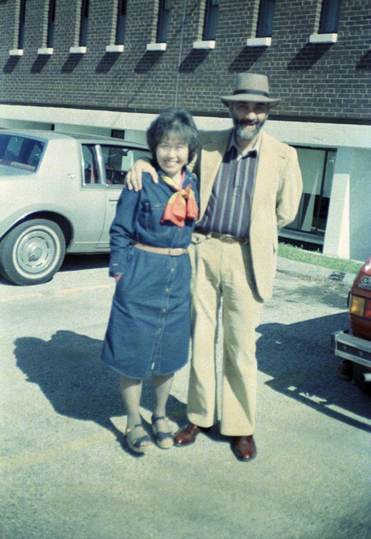
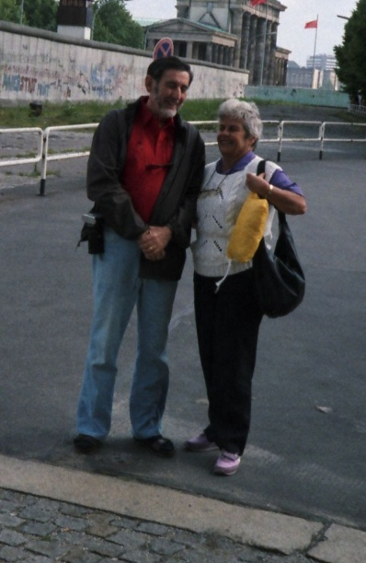
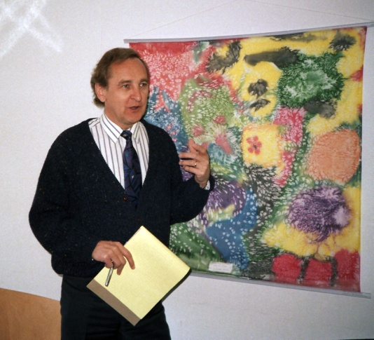
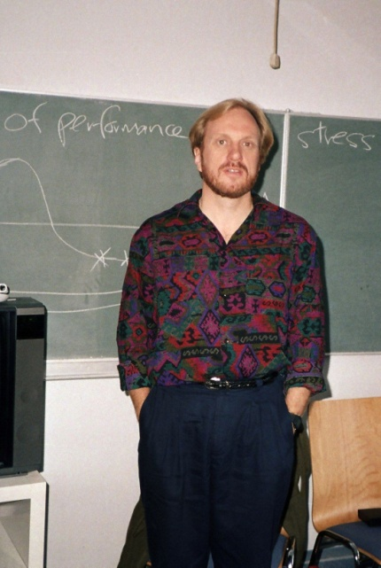
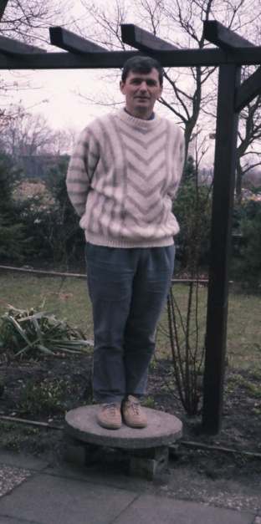
Die Vorreiter:
Paul Dell, Steve de Shazer & Insoo Kim Berg, Harry Goolishian,
Karl Tomm, Michael White, Tom Andersen

Slide 77
Gegenstand und „Dilemma“

Slide 78
Klinische Theorie
I. Gegenstand
Der Gegenstand einer Theorie der Praxis – hier: klinischer Theorie – betrifft das, was diese Praxis in Gang setzt, betrifft hier also eine Konzeptualisierung der psychischen Leidens und des Umgangs damit.
Sie betont insbesondere:
Menschliche Autonomie
statt heteronomer Bestimmung
Kommunikative Offenheit
statt kausaler Zwangsläufigkeit
Ressourcen- und Lösungsorientierung
statt Problemfokussierung

Slide 79
Klinische Theorie
II. Methodologie
Beitrag zur Herstellung geeigneter/günstiger
Randbedingungen für die auftragsbezogene Selbstveränderung des/der Klienten durch eine
nützliche, passende und respektvolle
therapeutische Interaktion
statt
lineal-kausal intendierte, pathologisch motivierte, auf pragmatische Wirkung ausgerichtete, standardisierte Intervention.

Slide 80
Klinische Theorie:
Der Gegenstand: eine Sequenz sozialer Systeme
Menschen können dauerhafte Lebensprobleme reproduzieren.
Kommunizierte Lebensprobleme können Problemsysteme <PS> konstituieren <Thema: Problem>
Suchen die Menschen, die Mitglieder eines PS „verkörpern“, Hilfe, bildet sich ein Hilfesuchendes System
<Thema: Anliegen der Hilfesuche>
Treffen sie auf einen zuständigen professionellen Helfer, bildet sich ein unspezifisches Hilfssystem
<Thema: Zuordnung Hilfesuchende/geeignete Helfer>
Je nach Anliegen entstehen dann spezifische Hilfssysteme:
Anleitung, Begleitung, Beratung oder Therapie
<Thema: Spezifischer Auftrag des Hilfssystems>

Slide 81
Konzepte systemischer Therapie:
Das Therapeutendilemma I
„Handele wirksam, ohne im voraus zu wissen, wie,
und was Dein Handeln auslösen wird!"

Slide 82
Konzepte systemischer Therapie:
Das Therapeutendilemma I
Denn psychische und soziale Systeme sind:
undurchschaubar (nicht-trivial)
nicht-instruierbar (autopoietisch)
selbstreferentiell (Bewußtsein und Kommunikation)
Das hat zur Folge:
Unmöglichkeit exakten Diagnostizierens
Unbestimmtheit von Interventionen
Unvorhersagbarkeit kommunikativer Vorgänge
Folgen für die klinische Theorie:
Akzeptanz subjektiver Problemdefinitionen
Verzicht auf gezielt-kausale Interventionen
Vertrauen auf förderlichen Dialog

Slide 83
Konzepte systemischer Therapie:
Das Therapeutendilemma II
Lösungen:
Systemische Konzepte zielen auf die Herstellung sozialer (Rand-) Bedingungen, die günstig für die Veränderung der Hilfesuchenden nach eigenen Wünschen und Maßstäben sind, durch:
Orientierung am ausgehandelten Auftrag (Ziel) ⇒ Nutzen
Wahl "passender" Interventionen ⇒ Schönheit
Verwirklichung einer respektvollen Haltung ⇒ Respekt

Slide 84
Konzepte systemischer Therapie:
Das Therapeutendilemma II
Denn psychische / soziale Systeme sind:
undurchschaubar (nicht-trivial)
nicht-instruierbar (autopoietisch)
selbstreferentiell (Sinn)
Das hat zur Folge:
Unmöglichkeit exakten Diagnostizierens
Unbestimmtheit von Interventionen
Unvorhersagbarkeit von Kommunikation
Folgen für die klinische Theorie:
Akzeptanz subjektiver Problemdefinitionen
Verzicht auf gezielt kausale Interventionen
Vertrauen auf förderlichen Dialog
Lösungen:
Herstellung günstiger (Rand-) Bedingungen durch:
Orientierung am ausgehandelten Auftrag (Ziel) ⇒ Nutzen
Wahl "passender" Interventionen ⇒ Schönheit
Verwirklichung einer respektvollen Haltung ⇒ Respekt

Slide 85
Exkurs: Triviale und nicht-triviale Maschinen
nach Heinz von Foerster 1985
Triviale Maschine
synthetisch determiniert
analytisch determinierbar
vergangenheitsunabhängig
voraussagbar
x
y
Op(x) → y oder: y = Op(x)
Nicht-triviale Maschine
z′
synthetisch determiniert
analytisch unbestimmbar
vergangenheitsabhängig
unvoraussagbar
x
f_{z}
z
f_{y}
y
Op_{z}(x) → y ; wobei: Op_{x}(z) → z′
x→
Z
→y

Slide 86
Anliegen und Auftrag –
Kommunikationen
Hilfe Suchende
Professionelle
ANLIEGEN:
HILFE
ANLIEGEN:
HELFEN
AUFTRAG
Anleitung
Begleitung
Beratung
Therapie
Durchführung
Beendigung
Kontrolle
Spezifisches
Hilfssystem

Slide 87
Vom Problem zum Anliegen zum Auftrag und Vertrag
Sequenz von Themen

Slide 88
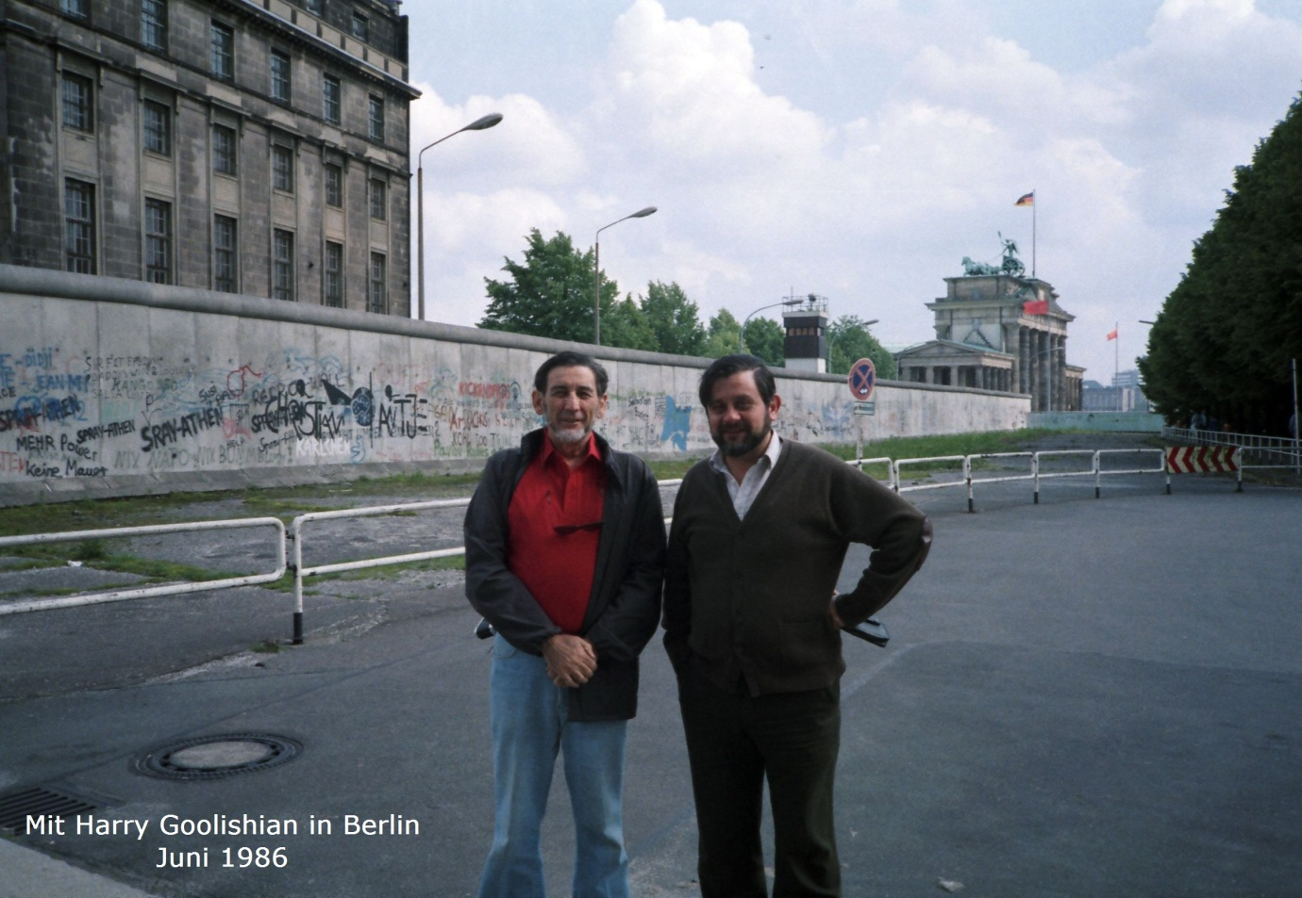
„Störungskonzept“
Harold „Harry“ Goolishian
Berlin 1986

Slide 89
„Störungskonzept“
„Klinisch“ relevante „Probleme“
Individuelle „Lebensprobleme“
(repetitives Verhaltens- und Erlebensmuster <psychisches System = Problem-Ich> eines Individuums, das Leid auslöst und erhält)
und
interaktionelle „Problemsysteme“
(kommunikativ-interaktionelles Muster <soziales System = Problemsystem>, das ein leidvolles Problem kommunikativ reproduziert).

Slide 90
„Klinisch“ relevante „Probleme“ I:
- Individuelle Lebensprobleme -
„Klinisch“ relevante Lebensprobleme sind individuelle Erlebens- und Verhaltensmuster (= psychische Systeme), die, obwohl sie als leidvoll erlebt werden, dennoch andauernd reproduziert werden.
  These: Sie folgen einer Strategie 1. Ordnung (Vermeidungsstrategie), die zwar weiteres Leiden vermeiden soll, statt dessen aber allmählich zu einer zwingenden Wiederholungsstruktur führt
  (→ „Wiederholungszwang“)

Slide 91
„Klinisch“ relevante „Probleme“ II:
- Kommunikative Problemsysteme -
„Klinisch“ relevante Problemsysteme sind soziale Interaktionssysteme, deren Kommunikation das Verhalten und/oder die Seinsweise eines Menschen negativ, d.h. als veränderungsbedürftig, wertet bzw. entwertet.
Bedingungen:
1) Die Wertung wird vom Betroffenen als negativ bzw.
entwertend "verstanden", und
2) dies löst Leiden aus.
These: Die Beteiligten tragen gemeinsam eine Vermeidungs-strategie, die das Problem erhält und dabei eine zwingend wirkende Wiederholungsstruktur auslöst und reproduziert
(=> problem-determinierteKommunikation/„Problemsystem“)

Slide 92
Problemsystem –
eine Alternative zur Psychopathologie
Klinische Problemsysteme folgen einer kommunikativen Vermei-dungsdynamik, die jede Veränderung verhindert und eine Wieder-holungsstruktur (Ritual) etabliert ⇒ ein natürliches Vergehen oder eine dialogische Fortentwicklung sind verhindert.
Emergenz: beliebig, u.U. „Begabung“; relevant ist die Stabilität.
Emotionale Logik: Vermeidungsdynamik schützt vor eventueller Zunahme des Leidens (⇒ mehr-vom-selben).
Stabilität: Festigung der Forderung: "erst du, dann ich!".
Auflösung: Problemsysteme sind weder "lösbar" noch heilbar, sondern nur „auflösbar“, wenn die Kommunikation aufhört, denn das Problem ist deren Thema und kein beiläufiges Merkmal.

Slide 93
Problemsystem – ein Beispiel (1)
Mit welchem Recht??
ÄNDERE!!!
KRÄNKUNG
Phase 1

Slide 94
Problemsystem – ein Beispiel (2)
Sie versteht mich nicht
Nimm Deine Forderung zurück!
KRÄNKUNG
Phase 2

Slide 95
Problemsystem – ein Beispiel (3)
… erst du!!!!!
… nein,
erst du!!!!
Etablierung einer ritualisierten Wiederholungsstruktur mit monotonem Anschluss: Zufall und Unerwartetes sind ausgeschlossen, deshalb auch der Dialog.

Slide 96
Problementstehung und -veränderung
These: Menschliche Probleme folgen der „Logik“ einer konservativen emotionalen Dynamik:
Angesichts von Ungewissheit gilt es, lieber auszu-halten als eine Veränderung zu riskieren, die alles noch verschlimmern könnte (…Taube auf´m Dach!).
Die notwendigen Veränderungen werden als riskant erlebt und erfordern daher ein Wagnis.
Also: Psychotherapie soll Bedingungen schaffen, die ein Wagnis begünstigen und so auch einen Wechsel der Präferenzen (⇒ mehr-vom-anderen).

Slide 97
Veränderungskonzept

Slide 98
Veränderungskonzept
Systemische Therapie versteht sich als Beitrag zur Herstellung eines für die Selbstveränderung günstigen Rahmens.
  Durch Förderung von Vertrauen im Rahmen einer stabilen therapeutischen Beziehung und
  durch Anregung zu einem „Wechsel der Präferenzen“.
Sie versteht sich nicht als kausales Verändern.

Slide 99
Veränderungsziele
Individualtherapie zielt auf die Auflösung psychischer Systeme (psychische Probleme)
Systemtherapie zielt auf die Auflösung interaktioneller Systeme (Problemsysteme)
  Dabei heißt „Auflösung“ :=
  Beendigung der Prozesse, die intrapsychisch oder interaktionell ein Problem reproduzieren.

Slide 100
Individualtherapie
Lebensprobleme resultieren aus der speziellen emotionalen Dynamik eines Individuums als Reaktion auf Stress.
Lebensprobleme sind psychische Systeme mit starker Emotionalität. Sie haben daher meistens eine einschränkende Rückwirkung auf das Individuum.
Lebensprobleme sind weder heilbar noch „löschbar“. Ihre störende Wirkung ist nur durch alternative psychische Systeme ausgleichbar bis reduzierbar (= Bedeutung von „Ressourcen“).
Individuelle Therapie zielt daher auf die Aktivierung (vorhandener Ressourcen) bzw. auf die Erzeugung (Neulernen von Ressourcen) von alternativen psychischen Systemen ist also
  => „eine Anregung zum Wechsel der Präferenzen“.

Slide 101
Veränderungskonzept ein Beispiel
Ein Beispiel an Hand der topologischen Analogie von Bergen und Tälern:
Talsohle = Zustand maximaler Stabilität
Bergspitze = Maximale Instabilität
Therapie versteht sich hiernach als Ultra-stabilisierung des Übergangs von einem zum anderen Zustand durch Verlass auf die Stabilität der Therapeutischen Beziehung

Slide 102
Therapeutischer Prozess -
eine topologische Analogie I

Slide 103
Therapeutischer Prozess -
eine topologische Analogie II

Slide 104
Therapeutischer Prozess -
eine topologische Analogie III

Slide 105
Therapeutischer Prozess -
eine topologische Analogie IV

Slide 106
Therapeutischer Prozess - eine topologische Analogie

Slide 107
Systemische Diagnostik
und therapeutischer Prozess

Slide 108
„Überlebensdiagnostik“
These: Menschen, die Probleme erzeugen und reproduzieren, können damit aufhören bzw. diese durch angenehmere, häufig bereits vorhandene Alternativen ersetzen.
  Systemische Praxis lenkt die Aufmerksamkeit von den Problemen auf Alternativen bzw. Ressourcen.
Systemische Diagnostik sucht nach Bewältigungsstrategien, die bisher halfen, entsprechende Widrigkeiten, Mängel, Hindernisse usw. zu überstehen, also zu überleben.
Systemische Diagnostik operiert mit der Leitdifferenz: "hilfreich-nicht hilfreich" bzw. "förderlich/nicht förderlich (anstelle von krank/gesund o.ä.).

Slide 109
Leitmotive systemischer Therapie:
Nutzen, Schönheit, Respekt I
NUTZEN
Konsensfähige Beurteilung über die Erfüllung eines Auftrags (z.B.: Besserung, keine Verschlechterung, Bewahrung eines wünschenswerten Zustands).
SCHÖNHEIT
Selbstverantwortete Haltung des Helfers, seine Interventionen nach ästhetischen Gesichtspunkten zu wählen und zu gestalten.
RESPEKT
Selbstverantwortete Haltung des Helfers, sich und den anderen als eigenständigen und prinzipiell berechtigten Verfasser der eigenen Lebensgeschichte zu werten.

Slide 110
Leitmotive systemischer Therapie:
Nutzen, Schönheit, Respekt II
Konstruktionsprinzipien systemischer Interventionen:
bezüglich des Ziels nützlich,
bezüglich der interaktionellen Grundhaltung des Helfers respektvoll,
bezüglich der Wahl und Gestaltung der Intervention schön.

Slide 111
Aufgaben des Helfers
- hier am Beispiel des Therapeuten -
1. Anliegen/Auftrag
Klärung/Erarbeitung des/der Anliegen
und
Aushandlung/Verein-barung eines operablen Auftrags
2. Intervention
a. Würdigung
Die Würdigung der Klienten ist Grundlage für eine hilfreiche therapeutische Beziehung, die Sicherheit vermittelt, Vertrauen fördert und so die Bereitschaft zu den notwendigen Wagnissen.
b. Intervenieren
Auftragsbezogene Anregung zum Wechsel der Präferenzen, d.h. Alternativen zu wagen

Slide 112
Methodischer Rahmen:
10+1 Leitsätze/-fragen zur Orientierung des Helfers
1 Definiere Dich als Therapeut/Berater/Supervisor!....
2 Sieh Dich! ..................
3 Gehe von Deinen Klienten aus!..
4 Werte förderlich! ........
5 Beschränke Dich! .......
6 Sei bescheiden! ...........
7 Bleibe beweglich! .......
8 Frage konstruktiv! ......
9 Interveniere sparsam!..
10 Beende rechtzeitig!.....
+1 Befolge nie blind Leitsätze!
Übernehme ich Verantwortung als
Therapeut/Berater/Supervisor?
Stehe ich zu meinen Möglichkeiten?
Wessen Maßstäbe lege ich an?
Suche ich nach Öffnendem?
Fokussiere ich auf das Nötigste?
Sehe ich mich als Ursache?
Wechsele ich meine Perspektiven?
Stelle ich Fragen, die weiterführen?
Rege ich behutsam an?
Kann ich schon beenden?
Wende ich sie kontextadäquat an?

Slide 113
Techniken
Fragen
    zirkuläres Fragen: Erkundung kontextueller Zusammenhänge
    konstruktives Fragen: Hypothetisches Umdeuten, Antesten von Alternativen
    dekonstruktives Fragen: Hinterfragen von Setzungen
    symbolisches Fragen: Genogramm, Metaphern
Reflektieren
    Reflektierendes Team: Dialogisches Kommentieren im Team
    Abschlusskommentare: Ideenvermittlung am Ende der Sitzung
3 Empfehlen
  Hausaufgaben, "Symptomverschreibung", lösungsbezogene Ratschläge und Rituale (ermöglicht ein Neuerleben prägender Erfahrungen unter anderen Bedingungen)
4 Erzählen
Metaphern, Geschichten, Neuordnen von "Fakten"
5 Dekonstruieren
Dialektische Hinterfragung zugrunde liegender Setzungen und Glaubenssysteme
6 Externalisieren
Personalisieren des Problems als extern zum Betroffenen
7 Darstellen
Skulpturen, Stellungen, Familienbrett usw.
Sonst
Prinzipiell alle Techniken der bisherigen Psychotherapie.

Slide 114
Hilfen für die Gestaltung einer Therapiesitzung
1. „Fakten“ schaffen (bzw. Themen erzeugen)
  Erkundung des / der Anliegen mittels Erkundungsfragen und Formulierung eines Auftrags u.U. mittels Umdeutung (Dekon-struktion, Neukonstruktion, alternative Erklärungen usw.)
2. Kontextualisierung
  Erkundung familiärer und sozialer Ressourcen, alternativer Hinter-gründe, nützlicher Geschichten usw. mittels zirkulären Fragens, Genogramm, "Familienbrett" ...
3. Suche nach Alternativen
  Aktive Suche nach hilfreichen Zusammenhängen mittels Zukunftsfragen, Imagination, Metaphern usw. im Dialog oder im Reflektierenden Team
4. Einbinden und Abschließen
  Einbettung der „ problemerhaltenden Fakten“ in günstiger erscheinende Zusammenhänge.

Slide 115
ANHANG:
Grundarten
psychosozialer Versorgung

Slide 116
PROFESSIONELLE SOZIALE VERSORGUNG:
Ein Kommunikationsmodell
Bedürftigkeit wird persönlich oder sozial ermittelt
ZIEL DER VERSORGUNG
ERWEITERUNG
<Wunsch nach mehr von ...>
MUSTER DER
VERSORGUNG
KONVERGENZ DIFFERENZ
<der Strukturen> <der Strukturen>
<Wunsch nach weniger von...>
VERRINGERUNG

Slide 117
Professionelle psychosoziale Versorgung
Grundarten: Hilfe und Fürsorge
HILFE | FÜRSORGE
Das Problem wird von den Betroffenen selbst festgestellt | Das Problem wird von Dritten, z.B. sozialer Instanzen, ermittelt
Diese entwickeln ein Anliegen und suchen nach Hilfe | Das Anliegen wird an Fachleute delegiert
Die Form der Hilfestellung resultiert aus dem Anliegen | Die Form der Hilfestellung resultiert aus dem Anliegen
Die Hilfestellung richtet sich nach dem mit den Betroffenen frei vereinbarten Auftrag | Die Fürsorge wird nach Maßgabe der sozialen Instanzen, d.h. der „Auftrag-geber“ gewährt.

Slide 118
PROFESSIONELLE SOZIALE VERSORGUNG:
Grundarten professionellen HELFENS -
Bedürftigkeit wird persönlich festgestellt

Slide 119
(Klinische) Hilfssysteme
Grundarten
<a. Anlaß - b. Maßnahme - c. Dauer>
ANLEITUNG
Typ: »Hilf uns, unsere Möglichkeiten zu erweitern!«
a. Fehlen oder Mangel an Fertigkeiten
b. Bereitstellung von Wissen
c. Offen
BEGLEITUNG
Typ: »Hilf uns, unsere Lage zu
ertragen!«
a. Unabänderliche Problemlage
b. Stabilisierung durch fremde Struktur
c. Offen
BERATUNG
Typ: »Hilf uns, unsere Möglichkeiten zu nutzen!«
a. Interne Blockierung,inaktive Ressourcen
b. Förderung vorhandener Strukturen
c. Begrenzt, je nach Problemumfang
THERAPIE
Typ: »Hilf uns, unser Leiden rasch zu
beenden!«
a. Veränderliche Problemlage
b. Beitrag zur Auflösung des Problems
c. Als Vorgabe begrenzt

Slide 120
PROFESSIONELLE SOZIALE VERSORGUNG:
Grundarten professioneller FÜRSORGE -
Bedürftigkeit wird sozial ermittelt

Slide 121
(Klinische) Fürsorgesysteme: Grundarten
<a. Anlaß - b. Maßnahme - c. Dauer>
ANLEITUNG <z.B. Aufklärung>
Typ: »Sie benötigen mehr Möglichkeiten!«
a. Fehlen oder Mangel an Fertigkeiten
b. Bereitstellung von Wissen
c. Offen
BEGLEITUNG <z.B. Vormund>
Typ: »Sie schaffen es nicht allein!«
a. Unabänderliche Problemlage
b. Fremd-Stabilisierung
c. Offen
BERATUNG <z.B. Vorsorge>
Typ: »Sie verkennen ihre Möglichkeiten!«
a. Interne Blockierung,inaktive Ressourcen
b. Förderung vorhandener Strukturen
c. Begrenzt, je nach Problemumfang
KONTROLLE
Typ: »Sie dürfen nicht allein bestimmen!«
a. Veränderliche Problemlage
b. Einschränkung der Selbstbestimmung
c. Als Vorgabe begrenzt

Slide 122
HELFEN UND FÜRSORGE:
ZWEI MÖGLICHKEITEN FÜR DEN UMGANG MIT BEDÜRFTIGKEIT

Slide 123
Zum Schluss
Systemische Therapie
ist das Ergebnis des Projekts, ein „neueres“ Denken über den Menschen ab Mitte des XX. Jh. in die Psychotherapie umzu-setzen;
ist als Methode in einem Verständnis vom Menschen begründet und beinhaltet so eine spezifische Haltung zu zwischenmensch-lichem Handeln, z.B. Therapie;
ist nicht primär technisch konzipiert und daher offen für Techniken aus anderen Verfahren;
ist eine kurzzeitige, nicht-pathologisierende, effektive und effiziente Praxis der Psychotherapie und anderer Kontexte interaktioneller Professionalität.

Slide 124
E n d e

Slide 126
Exkurs:
Auf dem Wege zu einer Neuropsychotherapie?

Slide 127
Gehirn und Nervensystem
< nach G. Roth 2004 >
Psychotherapie aus neurobiologischer Sicht
These: Psychische Konflikte entstehen auf Grund „falscher“ Verknüpfungen im limbischen System (Hippocampus, Amygdala u.a.)
Mögliche Zielsetzungen von Psychotherapie:
Stärkung des bewussten „Ich“ => Einfluss des Cortex auf Amygdala und bessere Impulskontrolle
Direkte Auflösung der „Verknotungen“ im limbischen System (eher unwahrscheinlich, da die Amygdala „nie vergisst“)
Induktion der Bildung kompensatorischer Netzwerke auf Grund positiver Erfahrungen (z.B. systemische Therapie)

Slide 128
Neuropsychotherapie?
Zielsetzung:
Einbeziehung der neueren neurowissenschaftlichen Erkenntnisse in eine (Allgemeine) Psychotherapie
(z.B. n. Klaus Grawe, Gerhard Roth… )
Vorteile:
Mit wachsendem Wissen über das biologische System => adäquateres Verständnis über Entstehung und Veränderung psychischer Störungen (z.B. kindliche Enuresis, ADHS, PTBS, Phobien)
Gefahr:
Unnötige (Über)Biologisierung der Psychotherapie
Wiederbelebung eines inadäquaten Reduktionismus
Wobei:
Wegen der Plastizität des Nervensystems: „Psychotherapy is as biological as the use of drugs“ (Andreasen 2001).

Slide 129
Einige Ergebnisse aus der
Psychotherapieforschung

Slide 130
Psychotherapieforschung
Einflussfaktoren auf Psychotherapie-Outcome
Nach Lambert (1992):

Slide 131
Therapeutische Beziehung
<nach Bachelor & Horvath (1999)
Einflüsse auf die Ergebnisse von Psychotherapie:
Eine positive ThB (sie ist notwendig, aber nicht hinreichend).
Der Therapeut (sorgt für ein Klima von Sicherheit und Vertrauen durch Verstehen und Respekt, aber auch durch die Bereitschaft, Distanz zu wahren und einzugreifen).
Der Klient (durch aktives und kooperatives Handeln).
Biographische Besonderheiten (von Therapeuten und Klienten).
Beurteilung des Prozesses (meistens anders bei Therapeuten und Klienten).
Der Anfang (wichtige Merkmale bilden sich bereits in der 1.-3.Sitzung)
Direktes Ansprechen (problematischer Aspekte vermindert das Risiko der Entwicklung einer negativen Eigendynamik).

Slide 132
Die therapeutische Beziehung trägt wesentlich zum therapeutischen Effekt,
dennoch:
Therapeutische Beziehung
≠ Beziehung

Slide 133
Psychotherapieforschung -
Einflussfaktoren auf Outcome
Nach Wampold (2001): Meta-Analysen von 277 Studien
< Dodo bird effect… they all must have prizes! >
Ergebnisse (Auswahl): (( > := größer als))
Keine Unterscheidung zwischen Behandlungsmethoden (mittl. Effektstärke  0,20; d.h. 1% der Varianz)
Spezifische Effekte erklären max. 8% der Varianz; allgemeine Effekte hingegen rund 70%
Effekte von Allegiance (Identifikation mit Methode)
> Adherence (Halten an der Methode, z.B. Manual)
Therapeutische Beziehung > Methode
Persönliche Aspekte des Therapeuten > Methode
  Fazit: Kontextuelles Modell > medizinisches Modell

